Slide 1
7-dars
Davronbek Malikov

Slide 2

Bugun
Imtixon natijalari va final
Takrorlash
Github+ Vs code
Data Preprocessing(davomi)

Slide 3
Imtixon natijalari

Slide 4

Imtixon natijalari
Vazifalar: 11*5=55
Oraliq: 20
Yakuniy: 50
Jami: 125
O’tish bali: 87.5

Slide 5

Bundan keyin…
Dars bo’lmagan kunlari discussion
Team Project

Slide 6
Takrorlash

Slide 7
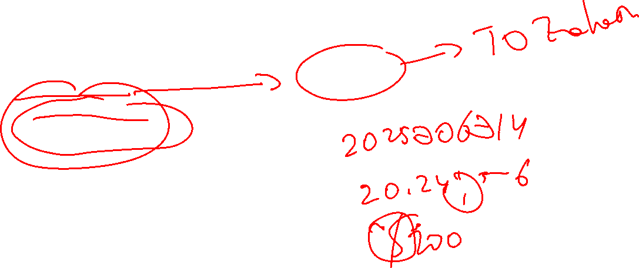
Takrorlash
Takrorlash
Data Preprocessing:
Tushib qoldirilgan qiymatlar bilan ishlash(5 xil usulda)
Missing values
Unknown elements
Duplicated elements

Slide 8

Github+ Vs code

Slide 9
Data Preprocessing

Slide 10
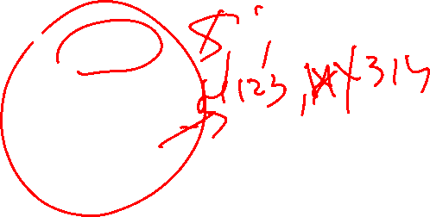
Data Preprocessing:Unknown elementlar bn ishlash
Sign
Text
Mixed

Slide 11

Data Preprocessing:Duplicated qiymatlar bn ishlash
Rows
Columns

Slide 12
Vazifa
Kaggle/Githubda dataset oling va DP ni 3 ta qismini toldiring
O’tilganlarni takrorlash
Vis code+ Github

